Slide 1
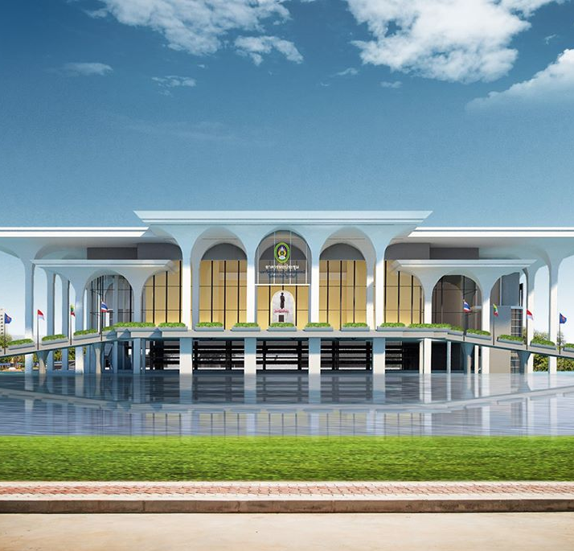
(ร่าง) หลักสูตรปรับปรุง
หลักสูตร..........................
สาขาวิชา.......................................
เกณฑ์มาตรฐานหลักสูตรระดับปริญญาตรี/บัณฑิตศึกษาพ.ศ. 2565

Slide 2
ชื่อหลักสูตร
หลักสูตรเดิม พ.ศ.............. | หลักสูตรปรับปรุง พ.ศ..............
ชื่อหลักสูตร : ……………………………………………… ภาษาไทย : ………………………………………………. ภาษาอังกฤษ : ………………………………………………. | หลักสูตร : ……………………………………………… ภาษาไทย : ………………………………………………. ภาษาอังกฤษ : ……………………………………………….
ขอปรับปรุงโดย □ ใช้ชื่อเดิม □ ชื่อใหม่

Slide 3
ปรัชญา วัตถุประสงค์
หลักสูตรเดิม พ.ศ.............. | หลักสูตรปรับปรุง พ.ศ..............
ปรัชญา
วัตถุประสงค์

Slide 4
โครงสร้างหลักสูตร และหน่วยกิตตลอดหลักสูตร
หลักสูตรเดิม พ.ศ.............. | หลักสูตรปรับปรุง พ.ศ..............
1. หมวดวิชาศึกษาทั่วไป .............. หน่วยกิต 2. หมวดวิชาเฉพาะด้าน .............. หน่วยกิต 3. หมวดวิชาเลือกเสรี .............. หน่วยกิต หน่วยกิตตลอดหลักสูตร .............. หน่วยกิต | 1. หมวดวิชาศึกษาทั่วไป .............. หน่วยกิต 2. หมวดวิชาเฉพาะด้าน .............. หน่วยกิต 3. หมวดวิชาเลือกเสรี .............. หน่วยกิต หน่วยกิตตลอดหลักสูตร .............. หน่วยกิต
 เพิ่มจำนวน...................หน่วยกิต  ลดจำนวน.....................หน่วยกิต  คงเดิม

Slide 5
ตารางเปรียบเทียบรายวิชาปรับปรุง/รายวิชาใหม่
หลักสูตรเดิม พ.ศ.............. | หลักสูตรปรับปรุง พ.ศ..............
รายวิชาปรับปรุง
1.รหัส.............. ชื่อวิชา................... คำอธิบายรายวิชา............................. | 1.รหัส.............. ชื่อวิชา................... คำอธิบายรายวิชา.............................
2.รหัส.............. ชื่อวิชา................... คำอธิบายรายวิชา............................. | 2.รหัส.............. ชื่อวิชา................... คำอธิบายรายวิชา.............................

Slide 6
ตารางเปรียบเทียบรายวิชาปรับปรุง/รายวิชาใหม่
หลักสูตรปรับปรุง พ.ศ..............
รายวิชาใหม่
1.รหัส.............. ชื่อวิชา................... คำอธิบายรายวิชา.............................
2.รหัส.............. ชื่อวิชา................... คำอธิบายรายวิชา.............................

Slide 7
เครือข่ายความร่วมมือทั้งภาครัฐและภาคเอกชน
หลักสูตรเดิม พ.ศ.............. | หลักสูตรปรับปรุง พ.ศ..............

Slide 8
ศักยภาพของอาจารย์ผู้รับผิดชอบหลักสูตรและอาจารย์ประจำหลักสูตร
ชื่อ – นามสกุล | วุฒิการศึกษา | ตรงหรือสัมพันธ์

Slide 9
เครือข่าย/ความร่วมมือทั้งภาครัฐและภาคเอกชน
เครือข่าย/ความร่วมมือ | ภาครัฐ/ภาคเอกชน
ปีที่ดำเนินการ | ลักษณะการดำเนินการ

Slide 10
ภาวะความต้องการบัณฑิตจากผู้มีส่วนได้ส่วนเสีย
ผลลัพธ์การเรียนรู้ที่ตลาดแรงงานต้องการ | ผลลัพธ์การเรียนรู้ที่ผู้มีส่วนได้เสียต้องการ

Slide 11
ผลลัพธ์การเรียนรู้ของหลักสูตรเมื่อสิ้นปีการศึกษา
ผลลัพธ์การเรียนรู้ ชั้นปีที่ 1
ด้านความรู้ :
ด้านทักษะ :
ด้านจริยธรรม :
ด้านลักษณะบุคคล :

Slide 12
ผลลัพธ์การเรียนรู้ของหลักสูตรเมื่อสิ้นปีการศึกษา
ผลลัพธ์การเรียนรู้ ชั้นปีที่ 2
ด้านความรู้ :
ด้านทักษะ :
ด้านจริยธรรม :
ด้านลักษณะบุคคล :

Slide 13
ผลลัพธ์การเรียนรู้ของหลักสูตรเมื่อสิ้นปีการศึกษา
ผลลัพธ์การเรียนรู้ ชั้นปีที่ 3
ด้านความรู้ :
ด้านทักษะ :
ด้านจริยธรรม :
ด้านลักษณะบุคคล :

Slide 14
ผลลัพธ์การเรียนรู้ของหลักสูตรเมื่อสิ้นปีการศึกษา
ผลลัพธ์การเรียนรู้ ชั้นปีที่ 4
ด้านความรู้ :
ด้านทักษะ :
ด้านจริยธรรม :
ด้านลักษณะบุคคล :

Slide 15
อาชีพที่ประกอบได้หลังสำเร็จการศึกษา

